Slide 1



RELASI
Present by Eduwork.id
www.eduwork.id

Slide 2
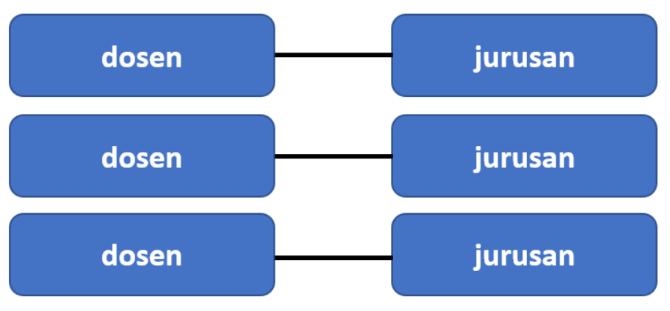
www.eduwork.id | Page 05
Relasi One to One
Relasi One to One adalah relasi yang mana setiap satu baris data pada tabel pertama hanya berhubungan dengan satu baris pada tabel kedua.

Slide 3
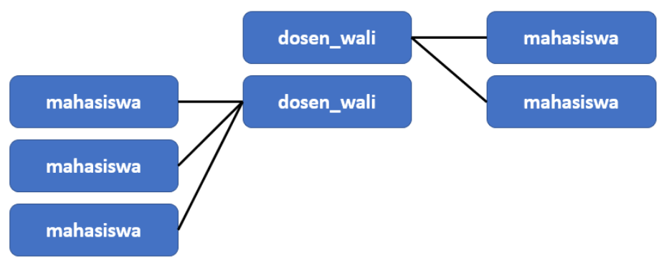
www.eduwork.id | Page 05
Relasi One to Many
Relasi One to Many adalah relasi yang mana setiap satu baris data pada tabel pertama berhubungan dengan lebih dari satu baris pada tabel kedua.

Slide 4
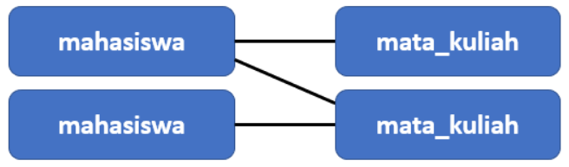
www.eduwork.id | Page 05
Relasi Many to Many
Relasi Many to Many adalah relasi yang mana setiap lebih dari satu baris data dari tabel pertama berhubungan dengan lebih dari satu baris data pada tabel kedua. Artinya, kedua tabel masing-masing dapat mengakses banyak data dari tabel yang direlasikan. Dalam hal ini, relasi Many to Many akan menghasilkan tabel ketiga sebagai perantara tabel kesatu dan tabel kedua sebagai tempat untuk menyimpan foreign key dari masing-masing tabel.

Slide 5
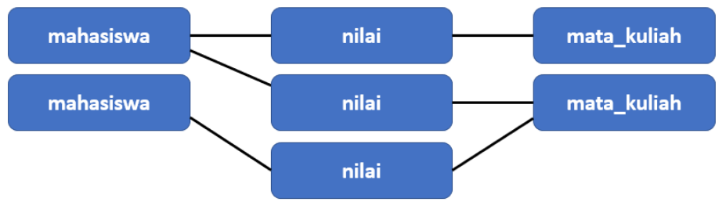
www.eduwork.id | Page 05
Relasi Many to Many
Relasi Many to Many adalah relasi yang mana setiap lebih dari satu baris data dari tabel pertama berhubungan dengan lebih dari satu baris data pada tabel kedua. Artinya, kedua tabel masing-masing dapat mengakses banyak data dari tabel yang direlasikan. Dalam hal ini, relasi Many to Many akan menghasilkan tabel ketiga sebagai perantara tabel kesatu dan tabel kedua sebagai tempat untuk menyimpan foreign key dari masing-masing tabel.

Slide 6
FOREIGN KEY
Present by Eduwork.id
www.eduwork.id

Slide 7


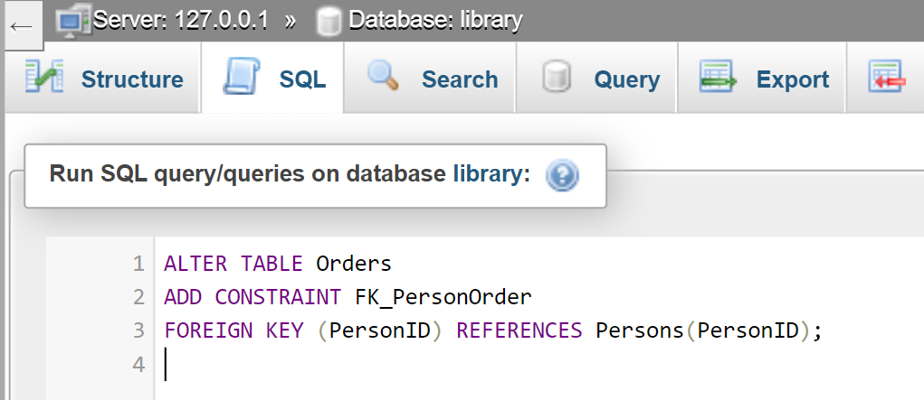
www.eduwork.id | Page 01
Add Foreign Key

Slide 8
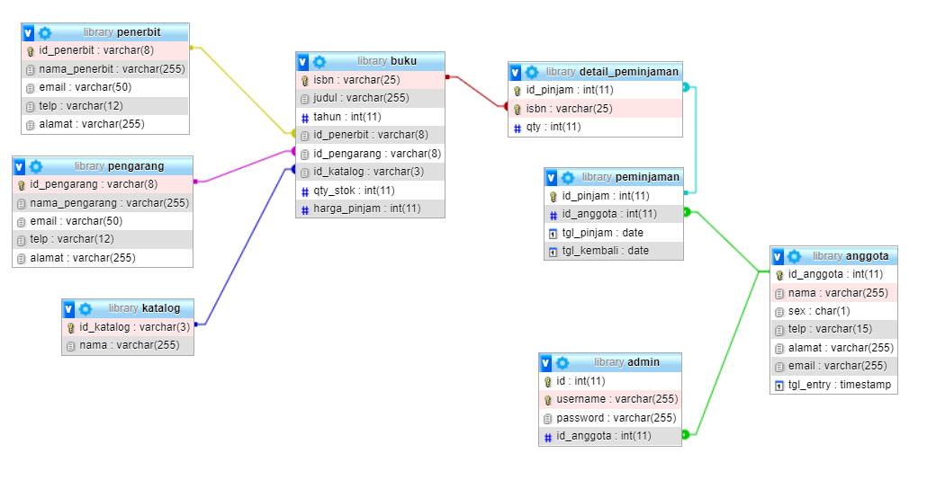
www.eduwork.id | Page 01

Slide 9
www.eduwork.id | Page 01
Tugas
Buatlah sebuah database
Minimal terdiri dari 5 table
Harus memiliki relasi one to one, one to many dan many to many
Serta buat juga relasi foreign key nya
Pengerjaan secara berkelompok ( 1 kelompok terdiri dari 4-5 orang )

Slide 10
www.eduwork.id | Page 02
Instruksi Pengerjaan
Screenshot hasil relasi dari database dan buatlah ke dalam bentuk PDF
Cantumkan setiap anggota kelompok
File PDF di upload ke google drive, dan submit ke dalam LMS Eduwork
Due Date : Jumat, 29 September 17:00 WIB

